Slide 1
第一章 面向对象编程概述
本章主要讨论与面向对象的编程风格相关的基本概念以及相关的程序设计技术。
1.1 面向过程的编程风格和面向对象的编程风格
1.2 类与抽象数据类型
1.3 客户/服务器模式与消息传递
1.4 继承与多态
1.5 接口与组件

Slide 2
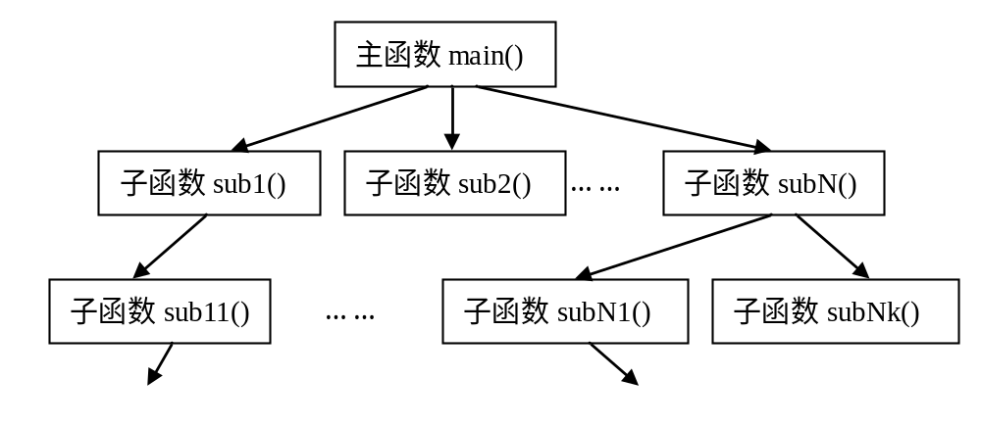

1.1 面向过程的编程风格和面向对象的编程风格
1. 面向过程的编程风格
模拟计算机思维来解题（输入-运算-输出）
编程工作主要是围绕解题过程的设计—算法
  函数构成程序中的模块。
结构化程序设计的方法
  自顶向下 ，逐步求精
  模块化设计
  结构化编码
缺陷:
软件维护困难——难以修改和扩充
软件重用困难——数据和操作是分离的
Notes:
c/c++语言面向过程编程
（软件系统的测试、调试和升级）
串联修改
把一个程序划分成若干个模块,每个模块完成一个子功能（模块规模应该适当 ）把这些相似的方面集中和概括起来，暂时忽略它们之间的差异，这就是抽象
一个模块内包含的信息（数据和过程）对于不需要这些信息的模块来说，是不可访问的每个模块完成一个相对独立的特定子功能，并且和其他模块之间的关系尽可能简单
软件维护困难：清楚定义了系统的接口，当系统对外接口发生变动时，往往造成系统结构较大变动，难以扩充新的功能接口。
当数据结构发生改变时，必须修改与之相关的所有模块。串联修改cascading change
软件重用困难：将数据和操作分离，编写程序时必须考虑该算法是在什么样的数据结构上进行的，对于不同的
数据结构所做的同样的处理，或者对于相同数据结构所做的不同处理，都要编制不同的程序。
程序=数据结构+算法

Slide 3
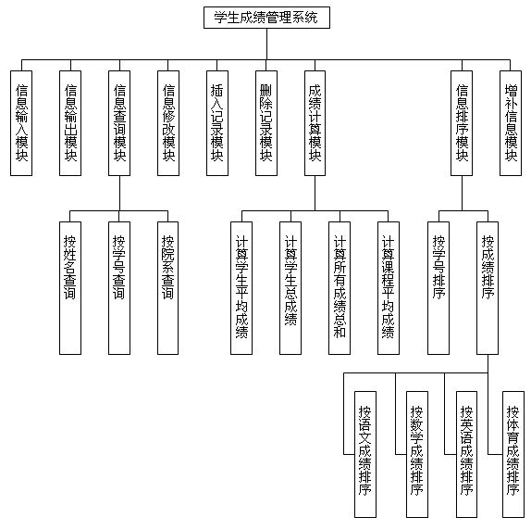
功能分解
2
Notes:
功能分解:把一个程序划分成若干个模块,每个模块完成一个子功能（模块规模应该适当 ）
一个模块内包含的信息（数据和过程）对于不需要这些信息的模块来说，是不可访问的
每个模块完成一个相对独立的特定子功能，并且和其他模块之间的关系尽可能简单

Slide 4
2.面向对象的编程风格
尽可能模拟人类习惯的思维方式，分析、设计和实现一个软件系统的方法。
使用接近于人类认识世界和解决问题的方法来设计程序。
现实世界和编程世界
——类和对象
人类总是针对一个个具体的客观事物(实体)来认识世界，通过分析实体本身具有的特性，包括形状、大小等属性，以及功能、动作等行为来认知的。
Notes:
面向对象方法学的出发点和基本原则是尽可能模拟人类习惯的思维方式，分析、设计和实现一个软件系统的方法和过程，
尽可能接近于人类认识世界解决问题的方法和过程。

Slide 5









Notes:
人类总是针对一个个具体的客观事物(实体)来认识世界，实体本身具有的特性,包括形状、大小等属性，以及行为、功能、动作等
将具有相同特征的事物归为一类. 分类

Slide 6


实体
体形庞大,长鼻子，具缠卷的功能
身体表面有毛，一般分头、颈、躯干、四肢和尾五个部分
大象
用肺呼吸；体温恒定
哺乳和胎生
分类
长途迁徙
身体表面有毛，一般分头、颈、躯干、四肢和尾五个部分
用肺呼吸；体温恒定
哺乳动物
哺乳和胎生
吐舌头.汪汪叫
嗅觉灵敏度高, 连续奔跑
Notes:
对象表示现实世界中的实体。
象，是世界最大的陆栖动物，主要外部特征为柔韧而肌肉发达的长鼻,具缠卷的功能,是象自卫和取食的有力工具。缠卷鼻子,扇耳朵
肉食.嗅觉灵敏度高,连续奔跑 吐舌头.摇尾巴,汪汪叫
哺乳动物的特征:身体表面有毛，一般分头、颈、躯干、四肢和尾五个部分；
用肺呼吸；
体温恒定，是恒温动物；
脑较大而发达；
哺乳；胎生。哺乳和胎生是哺乳动物最显著的特征。胚胎在母体里发育，母兽直接产出胎儿。母兽都有乳腺，能分泌乳汁哺育仔兽.
动物的分类方法 动物学根据自然界动物的形态,身体内部构造,胚胎发育的特点,生理习性,生活的地理环境等特徵,将特徵相同或相似的动物归为同一类. 动物界可分为两大门类 在动物界中,根据动物身体中有没有脊索而分成为脊索动物和无脊索动物两大主要门类. 动 物 脊索动物 无脊索动物 有羽毛 无羽毛 有足 无足 鸟类 有鳞片 无鳞片 有翅膀 无翅膀
脊索动物的脊椎动物 特徵: 有由脊椎骨组成的脊柱(脊索只见於胚胎期).脊柱保护脊髓.脊柱与其他骨骼组成脊椎动物特有的内骨骼系统. 有明显的头部,背神经管的前端分化成脑及其他感觉器官,例如眼,耳等.脑及感觉器官集中在头部,可加强动物对外界的感应. 身体由表皮及真皮覆盖.皮肤有腺体,大部份脊椎动物的皮肤有保护性构造,例如鳞片,羽毛,体毛等. 有完整的消化系统,口腔内有舌,多数有牙齿,亦有肝及胰脏. 循环系统包括有心脏,动脉,静脉及血管.排泄系统包括两个肾脏及一个膀胱.有内分泌腺,能分激素(荷尔蒙)调节身体机能,生长及生殖. 脊椎动物 脊椎动物中包括:鱼类,爬行类,鸟类,两栖类,哺乳类等五大网类
黄道十二星座
白羊座 ( Aries) 金牛座 ( Taurus) 双子座 ( Gemini) 巨蟹座 ( Cancer) 狮子座 ( Leo) 室女座 ( Virgo) 天秤座 ( Libra) 天蝎座 ( Scorpius) 人马座 ( Sagittarius) 摩羯座 ( Capricornus) 宝瓶座 ( Aquarius) 双鱼座 ( Pisces)

Slide 7

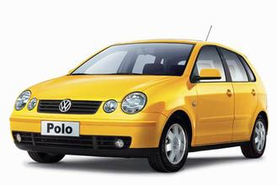





汽车销售
轿车类
品牌 颜色 价格 油耗
移动 刹车
轿车类
品牌
类
(class)
从客观存在的事物和事物之间的关系，归纳出有关的对象(包括对象的属性和行为)以及对象之间的联系，并将具有相同属性和行为的对象用一个类(class )来表示
颜色
油耗
静态特性
(属性attribute)
价格
汽车自重
奥迪Q5
品牌 奥迪 颜色 银灰 价格 40万 油耗 7.5
移动 刹车
科鲁兹
品牌 雪佛兰 颜色 红色 价格 8.8万 油耗 6.9
移动 刹车
汽车载重量
对象（object）
移动
动态特性
(行为behavior)
刹车
鸣笛
Notes:
不再是结构化的方法，数据的输入，输出，查询，修改等功能的划分。
属性是实体的性质和特征，行为是指实体能够执行的动作，功能

Slide 8
无须了解其底层实现细节
什么是类(class)？
是对现实生活中具有相同属性和行为的实体进行抽象的描述，是一个抽象数据类型(abstract data type)
通过类能够将抽象后的属性和行为聚集在一起
轿车类
品牌 颜色 价格 油耗
移动 刹车
将有关事物的共性归纳、集中起来
学生类
教师类
手机类
Notes:
类与对象的概念
每一个实体都是对象。有一些对象是具有相同的结构和特性的。每个对象都属于一个特定的类型。在C++中对象的类型称为类(class )。类代表了某一批对象的共性和特征。类是对象的抽象，而对象是类的具体实例(instance)。类是抽象的，不占用内存，而对象是具体的，占用存储空间。
在C++中是先声明一个类类型，然后用它去定义若干个同类型的对象。对象就是类类型的一个变量。可以说类是对象的模板，是用来定义对象的一种抽象类型。
抽象的过程是将有关事物的共性归纳、集中的过程。抽象的作用是表示同一类事物的本质。C++的类能够将抽象后的对象属性和对象行为聚集在一起。把这些相似的方面集中和概括起来，暂时忽略它们之间的差异，这就是抽象
类与函数的不同：
类 封装了函数与数据 是对问题的抽象描述
函数 封装了语句与数据 完成特定的功能
学生类
教师类
手机类

Slide 9
数据成员
(data member)
class car
{
string brand//品牌
string color;//颜色
float price;//价格
float fuel_consumption;//油耗
void move()//移动
{ ……}
void brake()//刹车
{ ……}
};
类的C++描述
class <class name>
{
<body of class>
}；
在程序中实体的属性用数据表示，而实体的行为用函数来实现
方法
(method)
函数成员
(function member)
Notes:
属性（Attribute）
类中所定义的数据，它是对客观世界实体所具有的性质的抽象。类的每个实例都有自己特有的属性值。
在C++ 语言中把属性称为数据成员。
方法（Method）
对象所能执行的操作，它应用于类或被类中对象使用。
在C++中称为成员函数。通常，一个函数对应一个操作，实现一个功能。

Slide 10

什么是对象?
是系统中用来描述客观事物的一个实体，是类的实例化。
科鲁兹
品牌 雪佛兰 颜色 红色 价格 8.8万 油耗 6.9
移动 刹车
奥迪A6
品牌 奥迪 颜色 银灰 价格 40万 油耗 7.5
移动 刹车
Notes:
类是所有面向对象的语言的共同特征，所有面向对象的语言都提供了这种类型。类是现实世界或思维世界中的实体在计算机中的反映，它将数据以及这些数据上的操作封装在一起。对象是具有类类型的变量。类是对象的抽象，而对象是类的具体实例。类是抽象的，不占用内存，而对象是具体的，占用存储空间。类是用于创建对象的蓝图，它是一个定义包括在特定类型的对象中的方法和变量的软件模板。C++中的类实际上就是由一组描述对象属性或状态的数据项和作用在这些数据项上的操作构成的封装体。类的定义由关键字class打头，关键字后跟类名，类名之后的括号内是类体，最后以“；”结束。
对象的定义
对象是一个封装体，封装了数据结构及可以施加在这些数据结构上的操作。
对象是系统中用来描述客观事物的一个实体
对象有对象名；
对象中的数据表示对象的状态，一个对象的状态只能由该对象本身的操作来改变。
对象向外界提供一组服务（即公有的操作），称为与外界的接口。

Slide 11
对象的C++描述
int main()
{
car cruze;
cruze. brand=“雪佛兰”;
cruze. color=“红色”;
……
return 0;
}
对象
变量
类
自定义数据类型

Slide 12

对应
car cruze;
cruze. brand=“雪佛兰”;
。。。
科鲁兹
品牌 雪佛兰 颜色 红色 价格 8.8万 油耗 6.9
移动 刹车
现实世界
编程世界
实体
对象
  能更直接地描述客观世界中存在的客观事物以及它们之间的关系。
实例化
抽象
  面向对象编程是用对象分解取代功能分解，程序中的所有对象分工协作，共同完成整个程序的功能。
class car
{
string brand//品牌
string color;//颜色
float price;//价格
float fuel_consumption;//油耗
void move()//移动
{ ……}
void brake()//刹车
{ ……}
};
抽象是指从现实世界实体中抽取最本质的与特定应用相关的特性加以描述的过程
抽象主要是针对实体的属性和行为。
轿车类
品牌 颜色 价格 油耗
移动 刹车
类
Notes:
实例（Instance）
是由某个特定的类所描述的一个具体的对象。“对象”这个术语，既可以指一个具体的对象，也可以泛指一般的对象，“实例”这个术语，必然是指一个具体的对象。C++中，要定义一个对象或实例，必须先建立一个这类对象的类。
在C++中，这种类型就称为“类(class )”，类是对象的抽象，而对象则是类的实例，或者说是类的具体表现形式。

Slide 13
C++面向对象程序框架
class one
{…};
class two
{…};
...//其他类
class n
{…};
int main()//主函数
{
….
return 0;
}
着重于”类”的设计
构成程序的基本模块是——类
面向对象程序设计=对象+类+继承+消息
Notes:
C++面向对象程序设计程序框架以类(class)为核心，其程序主体为一批类定义的集合。
OO=对象+类+继承+消息

Slide 14
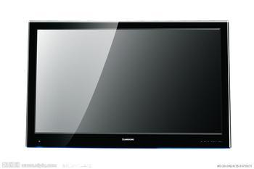
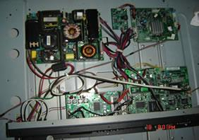
1.2 类与抽象数据类型
  封装
  封装是面向对象编程的一个特征
  信息隐藏——隐藏实现细节,用户不可见
  整体——以完整形式呈现出来
  接口——通过必要的接口与外界联系
Notes:
类的基本特征
封装性（Encapsulation）
封装即把数据和实现操作的代码集中起来放在对象内部，外界通过对象提供的接口来使用它，不需知道内部数据结构细节和实现操作的算法 。
实现封装的条件 ：
（1）有一个清楚的边界
（2）有确定的接口（用于接受用户发送的消息）
（3）受保护的内部实现
封装的好处就是实现了信息隐藏，把对象的实现细节对外界隐藏起来了，提高安全性。

Slide 15





Notes:
信息隐藏——数据在类这个封装体的外部不可能被访问。信息保护
数据封装——处理某个数据的所有相关函数都集中在一起。
信息隐藏是将抽象出来的对象行为的对外具体表现与该行为的具体实现过程隔离开来，也即函数说明不依赖于函数的实现。函数的调用者无需了解函数的具体实现，通过函数说明就可以正确的使用函数
数据封装是指描述对象属性的数据与处理这些数据的函数聚合在一起。描述对象行为的函数是可见的，行为导致属性的变化，而描述对象属性的数据是不可见的，被隐藏起来

Slide 16
  什么是封装?
  封装是将对象的属性和行为组合成为一个独立的单位,并尽可能隐藏对象内部细节,只保留必要的对外接口,使之与外界联系。
  类
轿车类
品牌 颜色 价格 油耗
移动 刹车
Notes:
封装是面向对象编程的一个特征，面向对象编程思想对客观事物的理解和描述是非常直观和贴切的。
两个涵义：
第一个涵义是，把对象的属性和行为结合在一起，形成一个不可分割的独立单位（即对象）。各个对象之间互不干扰。
第二个涵义也称作“信息隐蔽”，即尽可能隐蔽对象的内部细节，对外形成一个边界（或者说形成一道屏障），只保留有限的对外接口使之与外部发生联系。这主要是指对象的外部不能直接地存取对象的属性，只能通过几个允许外部使用的服务与对象发生联系。提高数据安全。

Slide 17
C++语言对封装的支持
C++语言的类是支持封装的模块。
C++的类能够将抽象后的属性和行为聚集在一起
C++使用关键字public和private来对类的属性和行为进行访问控制。public表示是公有的，private表示是私有的。
Notes:
其中public用于呈现类的接口，private用于隐藏类的实现。

Slide 18

class pharmaceutical factory
{
private ：
int tele_num；//电话号码
string address;//地址
string product_list;//目录
string product_formula;//产品配方
float stock;//库存
float method() { ……}
float cost() { ……}
public：
int inquire_ tele_num(){ ……}//查询电话号码
string inquire_ address(){ ……}//查询地址
string inquire_ product_list(){ ……}//查询目录
float inquire_price(){ ……}
float inquire_ stock(){ ……}
}；
制药厂类
数据成员是隐藏
电话号码 厂址 产品目录 产品配方 原料库存
查询产品价格 产品生产方法 计算产品生产成本 查询原料库存
函数成员可以隐藏或不隐藏

Slide 19
抽象数据类型
当一个数据类型仅暴露其公有接口，而将其私有实现隐藏起来，就称这个数据类型是抽象(Abstract)。
抽象——强调的是使程序设计人员无须了解其底层实现细节。
在面向对象编程中，通过类的设计，对抽象数据类型提供直接的支持。
例如: ： C++中的字符串类string
Notes:
类的信息隐藏
抽象数据类型使程序设计人员无须了解其具体的实现细节。
抽象数据类型又是现代程序设计的首选数据类型。

Slide 20



1.3 客户/服务器模式与消息传递
客户/服务器模式
人们习惯的工作方式：“顾客--服务员”的模式。
Notes:
客户/服务器模式与消息传递
不是孤立，普遍联系
上网 www服务器 电子邮件服务器 文件服务器
c/s b/s模式
相对

Slide 21
通常，类和对象表现为服务器(server)，而使用类和对象的模块，表现为客户(client)，客户通过特殊的方式请求服务。
服务器
消息传递
客户
int main()
{
string s1=“Hello”;
cout<<s1.length()<<endl;
……
return 0;
}
字符串类string
公共接口： 创建string 销毁string 合并string 计算string长度
请求服务
Notes:
string类提供字符串处理服务，string类的公共接口有如下成员函数：创建string 、销毁string、合并string等等。
使用类和对象的模块（如在c++中mian函数）
设计良好的服务器所提供的服务最大限度地降低客户端的工作量

Slide 22
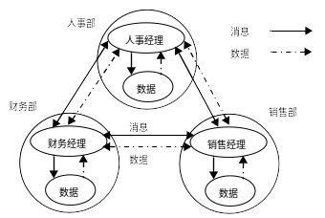
消息传递与方法调用
部门之间通过发送消息获取对方的数据
一个公司有人事部、财务部、和销售部。
每个部门有自己的数据和处理数据的方法
  人事档案
  财务报表
  销售数据
每个部门的数据不对外公开
要使某一个对象实现某一种行为(即操作)，应当向它传送相应的消息。
Notes:
消息传递与方法调用

Slide 23
什么是消息（Message） ？
消息是向某个对象提出执行该对象具有的某个方法的申请。
对象之间就是这样通过发送和接收消息互相联系进行协作的。
Notes:
把程序分解成许多对象,不同对象之间通过发消息向对方提出服务要求,接受消息的对象主动完成指定功能（顾客所要求的服务）
消息（Message）
对象之间相互请求相互协作的途径
一个消息由下述三部分组成：
（1）接收消息的对象；
（2）消息选择符（也称为消息名）；
（3）零个或多个变元。
消息可分为私有消息和公有消息。
私有消息只能在对象内部传递，主要用于对象内部的数据处理。
公有消息是对象之间发出的行为请求。
消息机制为它们提供了一个相互间动态联系的途径，使它们的行为能互相配合，构成一个有机的运行系统

Slide 24
C++中消息传递的实现:
通过调用对象的函数成员（方法）来请求服务，这种调用称为向该对象发送了一个消息。
方法调用
int main()
{
string s1=“Hello”
int n=s1.length();
return 0;
}
Notes:
消息（Message）
对象之间相互请求相互协作的途径
一个消息由下述三部分组成：
（1）接收消息的对象；
（2）消息选择符（也称为消息名）；
（3）零个或多个变元。
消息可分为私有消息和公有消息。
私有消息只能在对象内部传递，主要用于对象内部的数据处理。
公有消息是对象之间发出的行为请求。
消息机制为它们提供了一个相互间动态联系的途径，使它们的行为能互相配合，构成一个有机的运行系统

Slide 25
1.4 继承与多态
继承和多态是面向对象编程的另外两个特征
继承——提供类复合的实现机制，有助于实现代码的重用。继承是面向对象程序设计的关键。
多态——提供类对象接口与其具体实现相分离的手段．多态是面向对象程序设计的补充。

Slide 26



继承
Notes:
继承性体现在产品的更新换代
继承（Inheritance）
指能够直接获得已有的性质和特征，而不必重复定义它们。是子类自动地共享基类中定义的数据和方法的机制。
继承具有传递性，如果类C继承类B，类B继承类A，则类C继承类A。一个类除了具有该类所描述的性质外，还具有该类上层全部基类描述的一切性质。

Slide 27
什么是继承？
特殊类的对象拥有其一般类对象的全部属性和行为，称作特殊类对一般类的继承。
派生类或子类
基类或父类
继承提供了一个类拥有另一个类的全部属性和行为的机制。
一个派生类可以在另一个已定义基类的基础上进行定义。派生类可以继承基类中的属性和行为，也可以定义自己的属性和行为。
Notes:
自然界:
继承的例子(包含)
学生
水果
机动车
几何图形
继承是指一个类拥另一个类的全部属性和行为的机制。
继承可分为单继承和多继承。
C++提供了继承机制，采用继承的方法可以很方便地利用一个已有的类建立一个新的类。这就是常说的“软件重用”(software reusability) 的思想。利用继承可以简化程序设计的步骤。派生出来的类称为子类或派生类。

Slide 28

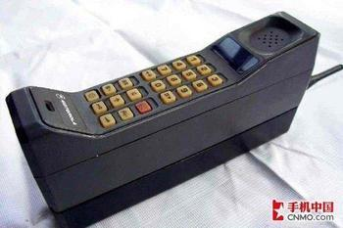

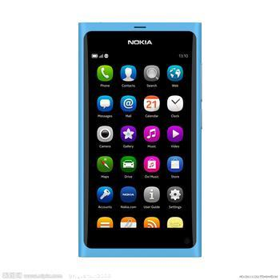
大哥大手机
品牌 颜色 价格
打出电话 接听电话
基类
继承构成一种类与类的层次模型。
派生类
品牌、颜色 价格 、打出电话、接听电话
彩屏手机
彩屏
发彩信 放音乐
派生类
品牌、颜色 价格 、彩屏、打出电话、接听电话、发彩信、放音乐
智能手机
触摸屏
上网 放视频
Notes:
自然界:
继承的例子(包含)
学生
水果
机动车
几何图形
继承是指一个类拥另一个类的全部属性和行为的机制。
继承可分为单继承和多继承。
C++提供了继承机制，采用继承的方法可以很方便地利用一个已有的类建立一个新的类。这就是常说的“软件重用”(software reusability) 的思想。利用继承可以简化程序设计的步骤。派生出来的类称为子类或派生类。

Slide 29
继承的C++描述
基类
class<base class name>
{
<body of class>
}；
class<class name>: public <base class name>
{
<body of class>
}；
派生类
继承对于软件复用有着重要意义，利用继承可以简化程序设计的步骤。它是面向对象技术能够提高软件开发效率的重要原因之一。
Notes:
继承可分为单继承和多继承。
C++提供了继承机制，采用继承的方法可以很方便地利用一个已有的类建立一个新的类。这就是常说的“软件重用”(software reusability) 的思想。利用继承可以简化程序设计的步骤。派生出来的类称为子类或派生类。

Slide 30


多态
Notes:
在类等级的不同层次中，相同的消息，被不同类的对象接收，产生了不同的行为。
例：“打”
好处：增加软件系统的灵活性，减少了信息冗余，提高了软件的可重用性和可扩充性。

Slide 31
什么是多态？
在类等级的不同层次中，相同的消息，被不同类的对象接收，产生了不同的行为。
大哥大手机类
彩屏手机类
多态性体现在不同类型的手机完成接收相同的消息，采用不同的动作（界面）来实现。
智能手机类
Notes:
多态是指相同的消息为不同的对象接收到时，可能导致不同的动作。
多态性使得属于同一类的不同对象可以按各自的需要对同一消息做出适当的响应。
函数重载——用不同的接口访问同名的函数。
运算符重载——扩充运算符的功能。
接口重用——用同样的接口访问功能不同的函数。
在C++中，所谓多态性(polymorphism)是指：由继承而产生的相关的不同的类，其对象对同一消息会作出不同的响应；或向它们发出同一个消息时，它们的反应各不相同，分别执行不同的操作。这种情况就是多态现象。多态性是面向对象程序设计的一个重要特征，能增加程序的灵活性。
多态是指在一般类中定义的属性或行为，被特殊类继承之后，可以具有不同的数据类型或表现出不同的行为。这使得同一个属性或行为在一般类及其各个特殊类中具有不同的语义。
例如：
数的加法->实数的加法
->复数的加法
虚函数机制使得程序员能在一个类等级中使用相同函数的多个不同版本，在运行时刻才根据接收消息的对象所属于的类，决定到底执行哪个特定的版本，这称为动态联编，也叫滞后联编。

Slide 32

如在Windows环境下，用鼠标双击一个文件对象(即向对象传送一个消息)，如果对象是一个可执行文件，则会执行此程序，如果对象是一个文本文件，则启动文本编辑器并打开该文件。
在C++中，通过虚函数机制来实现多态。
Notes:
多态
多态是指相同的消息为不同的对象接收到时，可能导致不同的动作。
多态性使得属于同一类的不同对象可以按各自的需要对同一消息做出适当的响应。
函数重载——用不同的接口访问同名的函数。
运算符重载——扩充运算符的功能。
接口重用——用同样的接口访问功能不同的函数。
在C++中，所谓多态性(polymorphism)是指：由继承而产生的相关的不同的类，其对象对同一消息会作出不同的响应；或向它们发出同一个消息时，它们的反应各不相同，分别执行不同的操作。这种情况就是多态现象。多态性是面向对象程序设计的一个重要特征，能增加程序的灵活性。
多态是指在一般类中定义的属性或行为，被特殊类继承之后，可以具有不同的数据类型或表现出不同的行为。这使得同一个属性或行为在一般类及其各个特殊类中具有不同的语义。
例如：
数的加法->实数的加法
->复数的加法
虚函数机制使得程序员能在一个类等级中使用相同函数的多个不同版本，在运行时刻才根据接收消息的对象所属于的类，决定到底执行哪个特定的版本，这称为动态联编，也叫滞后联编。

Slide 33
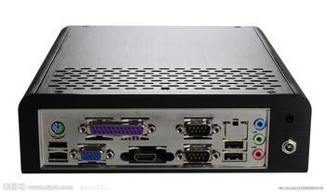
1.5接口与组件
接口
Notes:
接口与组件
人类与电脑等信息机器或人类与程序之间的接口称为用户界面。电脑等信息机器硬件组件间的接口叫硬件接口。电脑等信息机器软件组件间的接口叫软件接口。

Slide 34
1.5接口与组件
什么是接口？
接口包含一系列不被实现的方法，而把这些方法的实现交给继承它的类。
接口只声明方法，而不实现方法。
C++支持抽象基类(abstract base class)，通过公有的、高层的方法来指定类的接口.
Notes:
接口只声明方法，而不实现方法。
在java中接口是个关键字
接口泛指实体把自己提供给外界的一种抽象化物（可以为另一实体），用以由内部操作分离出外部沟通方法，使其能被修改内部而不影响外界其他实体与其交互的方式，就如面向对象程序设计提供的多重抽象化。接口可能也提供某种意义上的在讲不同语言的实体之间的翻译，诸如人类与电脑之间。因为接口是一种间接手段，所以相比起直接沟通，会引致些额外负担。
人类与电脑等信息机器或人类与程序之间的接口称为用户界面。电脑等信息机器硬件组件间的接口叫硬件接口。电脑等信息机器软件组件间的接口叫软件接口。
组件是能够完成某种功能并且向外提供若干个使用这种功能的接口的可重用代码集。表现形式为常见的（库\包），组件将一些类和接口组织起来，对外暴露一个或多个接口，供外界调用。如开发JDBC时所使用的JAR包，其中就包含了，JDBC的API，我们开发JDBC实际上就是使用这些JAR包里的API，也就是说，使用了JDBC组件提供的功能，这些功能，能过接口声明体现。
＝＝＝＝＝＝＝＝＝＝＝＝＝＝＝＝＝＝＝＝＝＝＝＝＝＝＝＝＝＝＝＝＝＝＝＝＝＝＝＝
那么容器与组件是什么样的关系呢？
先从下面这个等式说起：容器（规范）＋组件（规范）＝程序。 从另外一种意义上来讲：中间件＋业务逻辑＝程序
容器提供了运行环境，包括事务支持,日志等，组件是提供了完成某种功能的模块。
＝＝＝＝＝＝＝＝＝＝＝＝＝＝＝＝＝＝＝＝＝＝＝＝＝＝＝＝＝＝＝＝＝＝＝＝＝＝＝＝

Slide 35
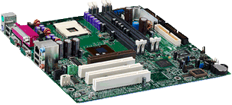
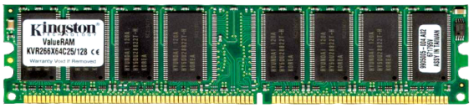
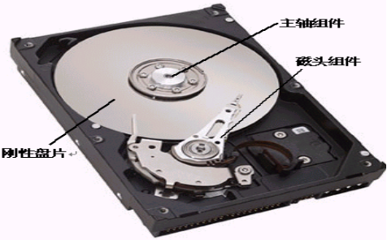
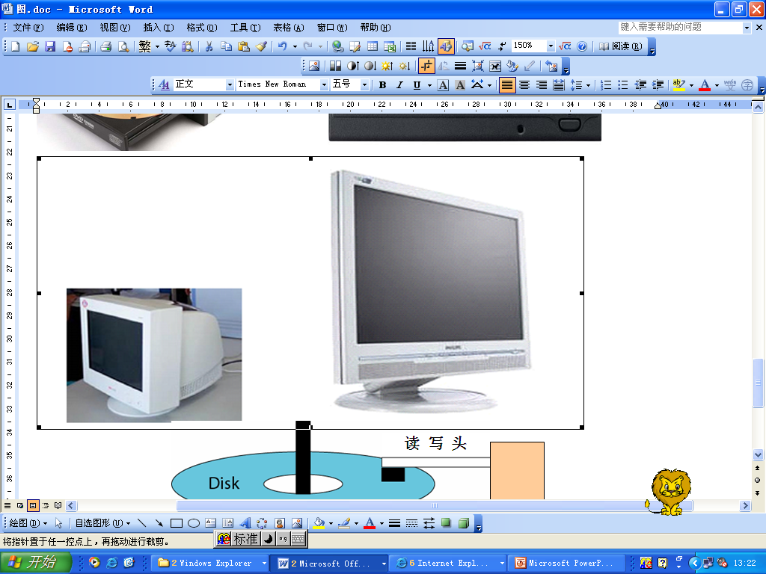
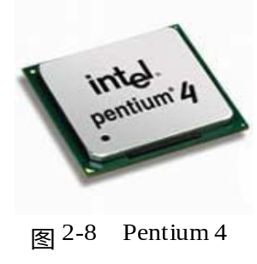
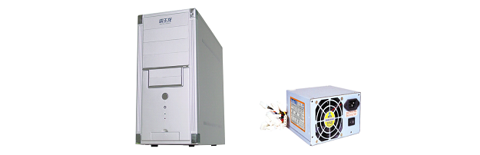
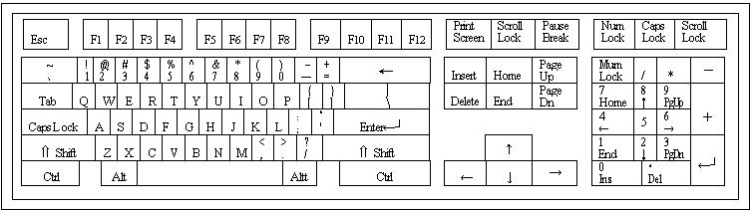
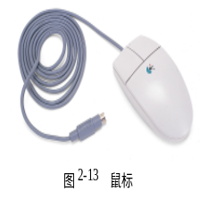
组件
Notes:
组件实际上是一些小的二进制可执行程序，它们可以给应用程序，操作系统以及其他组件提供服务。
COM是Component Object Model （组件对象模型）的缩写。
用户需要什么样的软件产品？这是一个多选题，但高效，健壮是肯定会被选种的。作为一名软件开发人员如何做才能满足用户的需要呢？必须要保证升级应用时不破坏与以前版本的向后兼容性。必须做到扩展系统服务时不依赖特定的操作系统。面向对象的程序设计显然是一次革命性的改变。采用面向对象的设计方法我们可以很容易的把要解决的问题事物抽象成各种类，并将内部动作封装隐藏起来，只提供一些接口。但这并没有完全解决我们的问题。昨天我在《程序员》杂志上看到，现在是后OO时代，那OO以后是什么呢？应该是面向组件吧。
COM component（COM组件）
COM是微软公司为了计算机工业的软件生产更加符合人类的行为方式开发的一种新的软件开发技术。在COM构架下，人们可以开发出各种各样的功能专一的组件，然后将它们按照需要组合起来，构成复杂的应用系统。由此带来的好处是多方面的：可以将系统中的组件用新的替换掉，以便随时进行系统的升级和定制；可以在多个应用系统中重复利用同一个组件；可以方便的将应用系统扩展到网络环境下；COM与语言，平台无关的特性使所有的程序员均可充分发挥自己的才智与专长编写组件模块；等等。
COM是开发软件组件的一种方法。组件实际上是一些小的二进制可执行程序，它们可以给应用程序，操作系统以及其他组件提供服务。开发自定义的COM组件就如同开发动态的，面向对象的API。多个COM对象可以连接起来形成应用程序或组件系统。并且组件可以在运行时刻，在不被重新链接或编译应用程序的情况下被卸下或替换掉。Microsoft的许多技术，如ActiveX, DirectX以及OLE等都是基于COM而建立起来的。并且Microsoft的开发人员也大量使用COM组件来定制他们的应用程序及操作系统。
COM所含的概念并不止是在Microsoft Windows操作系统下才有效。COM并不是一个大的API，它实际上象结构化编程及面向对象编程方法那样，也是一种编程方法。在任何一种操作系统中，开发人员均可以遵循“COM方法”。
一个应用程序通常是由单个的二进制文件组成的。当编译器生成应用程序之后，在对下一个版本重新编译并发行新生成的版本之前，应用程序一般不会发生任何变化。操作系统，硬件及客户需求的改变都必须等到整个应用程序被重新生成。
目前这种状况已经发生变化。开发人员开始将单个的应用程序分隔成单独多个独立的部分，也既组件。这种做法的好处是可以随着技术的不断发展而用新的组件取代已有的组件。此时的应用程序可以随新组件不断取代旧的组件而渐趋完善。而且利用已有的组件，用户还可以快速的建立全新的应用。
传统的做法是将应用程序分割成文件，模块或类，然后将它们编译并链接成一个单模应用程序。它与组件建立应用程序的过程（称为组件构架）有很大的不同。一个组件同一个微型应用程序类似，即都是已经编译链接好并可以使用的二进制代码，应用程序就是由多个这样的组件打包而得到的。单模应用程序只有一个二进制代码模块。自定义组件可以在运行时刻同其他的组件连接起来以构成某个应用程序。在需要对应用程序进行修改或改进时，只需要将构成此应用程序的组件中的某个用新的版本替换掉即可。
COM，即组件对象模型，是关于如何建立组件以及如何通过组件建立应用程序的一个规范，说明了如何可动态交替更新组件。
使用组件的优点：
组件架构的一个优点就是应用可以随时间的流逝而发展进化。除此之外，使用组件还有一些可以使对以有应用的升级更加方便和灵活的优点，如应用的定制，组件库以及分布式组件等。
使用组件的种种优点直接来源于可以将它们动态的插入或卸出应用。为了实现这种功能，所有的组件必须满足两个条件：第一，组件必须动态链接；第二，它们必须隐藏（或封装）其内部实现细节。动态链接对于组件而言是一个至关重要的要求，而消息隐藏则是动态链接的一个必要条件。
补充:COM组件由以Win 32动态连接库（DLL）或可执行文件（EXE）形式发布的可执行代码所组成。遵循COM规范编写出来的组件将能够满足对组件架构的所有要求。COM组件可以给应用程序、操作系统以及其他组件提供服务；自定义的COM组件可以在运行时刻同其他组件连接起来构成某个应用程序；COM组件可以动态的插入或卸出应用。
恶意网站可以利用含有漏洞的com组件接口，下载木马，并且执行；
禁用com组件一般是指设置了Kill位，即IE浏览器不能使用这个组件，通俗讲：通过设置Kill位，可以使InternetExplorer在使用默认设置时永不调用被禁用的com组件，从而禁止该控件在Internet Explorer中运行。禁用含有漏洞的com组件后，IE就不能调用含有漏洞的COM组件；黑客利用有漏洞的COM组，写成的网页代码就不能在IE中被执行，木马等将不会被下载。
禁用com组件可能导致的问题：
在线播放功能的组件被禁用，会导致在线电影等在线视频无法正常观看；
在线杀毒功能的组件被禁用，会导致在线杀毒不能使用；
在线游戏功能的组件被禁用，会导致在线游戏无法玩,
com组件禁用后的具体情况，需要根据具体的com组件功能作判断。
手动启动COM组件操作方法:
运行——regedit——找到被禁用的com组件对应的clsid|注册表键值——删除具体值，或者整个键。
刚刚读完《COM技术内幕》一书，整理了一个FAQ，供大家在学习此书时参考。
这是第一部分，包含前3章的内容。
FAQ1：什么是COM组件？〖第一章〗
Answer:
COM组件是以WIN32动态链接库（DLL）或可执行文件（EXE）形式发布的可执行代码组成。
COM组件是遵循COM规范编写的
COM组件是一些小的二进制可执行文件
COM组件可以给应用程序、操作系统以及其他组件提供服务
自定义的COM组件可以在运行时刻同其他组件连接起来构成某个应用程序
COM组件可以动态的插入或卸出应用
COM组件必须是动态链接的
COM组件必须隐藏（封装）其内部实现细节
COM组件必须将其实现的语言隐藏
COM组件必须以二进制的形式发布
COM组件必须可以在不妨碍已有用户的情况下被升级
COM组件可以透明的在网络上被重新分配位置
COM组件按照一种标准的方式来宣布它们的存在
FAQ2：组件不是……？〖第一章〗
Answer:
COM组件不是一种计算机语言
COM组件不是DLL，只是利用DLL来给组件提供动态链接的能力
COM组件不是一个API函数集。
COM组件不是类
FAQ3：什么是接口？〖第二章〗
Answer:
接口就是提供两个不同对象间的一种连接。
计算机程序是通过一组函数而进行连接的，这组函数就是定义了程序中不同部分的接口。
DLL的接口就是它所输出的那些函数。
C++类的接口就是该类的成员函数集。
COM中的接口是一组由组件实现的提供给客户使用的函数。
在COM中接口是一个包含函数指针数组的内存结构，数组元素是一个由组件实现的函数地址。
FAQ4：接口的作用是什么？〖第二章〗
Answer:
有了组件如何将它们连接起来构成某个应用程序，需要用接口。
在COM中接口就是一切，对客户说组件就是接口集，客户只能通过接口和组件打交道。
说明接口可以保护系统免受外界变化的影响。这是封装的体现。
接口实现了使用户使用同样的方式来处理不同的组件。这是多态的体现。
FAQ5：什么是IUnKnown? 〖第三章〗
Answer:
IUnKnown是一个接口。
所有COM接口都继承IUnKnown。
IUnKnown的定义在WIN32 SDK中的UNKNWN头文件中。
///IUnKnown的定义
interface IUnKnown
{
virtual HRESULT __stdcall QueryInterface(const IID& iid,void **ppv)=0;
virtual ULONG __stdcall AddRef()=0;
virtual ULONG __stdcall Release()=0;
}
FAQ6：QueryInterface函数的作用是什么？〖第三章〗
Answer:
QueryInterface是IUnKnown的成员函数，客户可以通过此函数来查询组件是否支持某个特定的接口。
QueryInterface函数返回一个指向组件支持的接口的指针。
如果QueryInterface函数没有找到组件支持的接口则返回指针是NULL。
QueryInterface函数可以使用if…then…else语句、数组、散列表、树来实现。
QueryInterface函数不能使用case语句，因为QueryInterface函数返回的是一个HRESULT结构而不是一个数。
QueryInterface也是一种无封处理组件版本的机制。这种机制使得组件的新旧不同的版本可以互操作。
FAQ7：QueryInterface函数的实现规则是什么？〖第三章〗
Answer:
QueryInterface返回的IUnKnown指针总是相同。
若客户获得了某个接口，那么它总能获得此接口。
客户可以再次获得已经拥有的接口。
客户可以返回到起始接口。
若能够在某个接口获得某个特定接口，那么从任意接口都将可以获得此接口。
FAQ8：接口的如何实现？
Answer:
COM接口在C++中是用纯抽象基类实现。
一个COM组件可以支多个接口。
一个C++类可以使用多重继承来实现一个支持多个接口的组件。
组件可以支持任意数目的接口。
接口应该具有不变性。在组件升级时应该不修改原来的接口，而是添加新的接口。
要精心设计实现接口，以使之能够支持各种不同的实现。
FAQ9：QueryInterface函数的参数IID是什么？〖第三章〗
Answer:
它是一个结构，接口标识符结构。
IID标识了客户所需的接口。
每一个接口都有一个唯一的接口标识符。所以某个与IID相对应的接口绝对不会发生变化。
接口IID决定了COM组件的版本。
不同的接口具有不同的ID，包括不同版本的接口。
FAQ10：何时需要建立一个新的COM组件版本？〖第三章〗
Answer:
当为已有接口指定新的ID时应该是下面的条件至少有一个成立。
接口中函数的数目发生改变时。
接口中函数的顺序发生改变。
接口中某个函数的参数发生改变
接口中某个函数的参数的顺序发生改变
接口中某个函数的参数的类型发生改变
接口中函数的返回值发生改变
接口中函数的返回值类型发生改变
接口中函数的参数的含义发生改变
接口中函数的含义发生改变
简单地说，COM是一种跨应用和语言共享二进制代码的方法。与C++不同，它提倡源代码重用。ATL便是一个很好的例证。源码级重用虽然好，但只能用于C++。它还带来了名字冲突的可能性，更不用说不断拷贝重用代码而导致工程膨胀和臃肿。
Windows使用DLLs在二进制级共享代码。这也是Windows程序运行的关键——重用kernel32.dll, user32.dll等。但DLLs是针对C接口而写的，它们只能被C或理解C调用规范的语言使用。由编程语言来负责实现共享代码，而不是由DLLs本身。这样的话DLLs的使用受到限制。
MFC引入了另外一种MFC扩展DLLs二进制共享机制。但它的使用仍受限制——只能在MFC程序中使用。
COM通过定义二进制标准解决了这些问题，即COM明确指出二进制模块（DLLs和EXEs）必须被编译成与指定的结构匹配。这个标准也确切规定了在内存中如何组织COM对象。COM定义的二进制标准还必须独立于任何编程语言（如C++中的命名修饰）。一旦满足了这些条件，就可以轻松地从任何编程语言中存取这些模块。由编译器负责所产生的二进制代码与标准兼容。这样使后来的人就能更容易地使用这些二进制代码。
在内存中，COM对象的这种标准形式在C++虚函数中偶尔用到，所以这就是为什么许多COM代码使用C++的原因。但是记住，编写模块所用的语言是无关的，因为结果二进制代码为所有语言可用。
此外，COM不是Win32特有的。从理论上讲，它可以被移植到Unix或其它操作系统。但是我好像还从来没有在Windows以外的地方听说过COM。

Slide 36
什么是组件?
组件是一些小的二进制可执行程序，它们可以给应用程序，操作系统以及其他组件提供服务
如：日历组件，浏览器组件，电子邮件组件
有些大型软件如Word和Excel也能作为组件嵌入到其它软件中
COM规范(Component Object Model 组件对象模型）
Notes:
软件组件是预先创建好的程序模块，可与其它模块一起构成一个程序
微软公司为了计算机工业的软件生产更加符合人类的行为方式开发的一种新的软件开发技术。在COM构架下，人们可以开发出各种各样的功能专一的组件，然后将它们按照需要组合起来，构成复杂的应用系统。
COM是Component Object Model （组件对象模型）的缩写。
用户需要什么样的软件产品？这是一个多选题，但高效，健壮是肯定会被选种的。作为一名软件开发人员如何做才能满足用户的需要呢？必须要保证升级应用时不破坏与以前版本的向后兼容性。必须做到扩展系统服务时不依赖特定的操作系统。面向对象的程序设计显然是一次革命性的改变。采用面向对象的设计方法我们可以很容易的把要解决的问题事物抽象成各种类，并将内部动作封装隐藏起来，只提供一些接口。但这并没有完全解决我们的问题。昨天我在《程序员》杂志上看到，现在是后OO时代，那OO以后是什么呢？应该是面向组件吧。
COM component（COM组件）
COM是微软公司为了计算机工业的软件生产更加符合人类的行为方式开发的一种新的软件开发技术。在COM构架下，人们可以开发出各种各样的功能专一的组件，然后将它们按照需要组合起来，构成复杂的应用系统。由此带来的好处是多方面的：可以将系统中的组件用新的替换掉，以便随时进行系统的升级和定制；可以在多个应用系统中重复利用同一个组件；可以方便的将应用系统扩展到网络环境下；COM与语言，平台无关的特性使所有的程序员均可充分发挥自己的才智与专长编写组件模块；等等。
COM是开发软件组件的一种方法。组件实际上是一些小的二进制可执行程序，它们可以给应用程序，操作系统以及其他组件提供服务。开发自定义的COM组件就如同开发动态的，面向对象的API。多个COM对象可以连接起来形成应用程序或组件系统。并且组件可以在运行时刻，在不被重新链接或编译应用程序的情况下被卸下或替换掉。Microsoft的许多技术，如ActiveX, DirectX以及OLE等都是基于COM而建立起来的。并且Microsoft的开发人员也大量使用COM组件来定制他们的应用程序及操作系统。
COM所含的概念并不止是在Microsoft Windows操作系统下才有效。COM并不是一个大的API，它实际上象结构化编程及面向对象编程方法那样，也是一种编程方法。在任何一种操作系统中，开发人员均可以遵循“COM方法”。
一个应用程序通常是由单个的二进制文件组成的。当编译器生成应用程序之后，在对下一个版本重新编译并发行新生成的版本之前，应用程序一般不会发生任何变化。操作系统，硬件及客户需求的改变都必须等到整个应用程序被重新生成。
目前这种状况已经发生变化。开发人员开始将单个的应用程序分隔成单独多个独立的部分，也既组件。这种做法的好处是可以随着技术的不断发展而用新的组件取代已有的组件。此时的应用程序可以随新组件不断取代旧的组件而渐趋完善。而且利用已有的组件，用户还可以快速的建立全新的应用。
传统的做法是将应用程序分割成文件，模块或类，然后将它们编译并链接成一个单模应用程序。它与组件建立应用程序的过程（称为组件构架）有很大的不同。一个组件同一个微型应用程序类似，即都是已经编译链接好并可以使用的二进制代码，应用程序就是由多个这样的组件打包而得到的。单模应用程序只有一个二进制代码模块。自定义组件可以在运行时刻同其他的组件连接起来以构成某个应用程序。在需要对应用程序进行修改或改进时，只需要将构成此应用程序的组件中的某个用新的版本替换掉即可。
COM，即组件对象模型，是关于如何建立组件以及如何通过组件建立应用程序的一个规范，说明了如何可动态交替更新组件。
使用组件的优点：
组件架构的一个优点就是应用可以随时间的流逝而发展进化。除此之外，使用组件还有一些可以使对以有应用的升级更加方便和灵活的优点，如应用的定制，组件库以及分布式组件等。
使用组件的种种优点直接来源于可以将它们动态的插入或卸出应用。为了实现这种功能，所有的组件必须满足两个条件：第一，组件必须动态链接；第二，它们必须隐藏（或封装）其内部实现细节。动态链接对于组件而言是一个至关重要的要求，而消息隐藏则是动态链接的一个必要条件。
补充:COM组件由以Win 32动态连接库（DLL）或可执行文件（EXE）形式发布的可执行代码所组成。遵循COM规范编写出来的组件将能够满足对组件架构的所有要求。COM组件可以给应用程序、操作系统以及其他组件提供服务；自定义的COM组件可以在运行时刻同其他组件连接起来构成某个应用程序；COM组件可以动态的插入或卸出应用。
恶意网站可以利用含有漏洞的com组件接口，下载木马，并且执行；
禁用com组件一般是指设置了Kill位，即IE浏览器不能使用这个组件，通俗讲：通过设置Kill位，可以使InternetExplorer在使用默认设置时永不调用被禁用的com组件，从而禁止该控件在Internet Explorer中运行。禁用含有漏洞的com组件后，IE就不能调用含有漏洞的COM组件；黑客利用有漏洞的COM组，写成的网页代码就不能在IE中被执行，木马等将不会被下载。
禁用com组件可能导致的问题：
在线播放功能的组件被禁用，会导致在线电影等在线视频无法正常观看；
在线杀毒功能的组件被禁用，会导致在线杀毒不能使用；
在线游戏功能的组件被禁用，会导致在线游戏无法玩,
com组件禁用后的具体情况，需要根据具体的com组件功能作判断。
手动启动COM组件操作方法:
运行——regedit——找到被禁用的com组件对应的clsid|注册表键值——删除具体值，或者整个键。
刚刚读完《COM技术内幕》一书，整理了一个FAQ，供大家在学习此书时参考。
这是第一部分，包含前3章的内容。
FAQ1：什么是COM组件？〖第一章〗
Answer:
COM组件是以WIN32动态链接库（DLL）或可执行文件（EXE）形式发布的可执行代码组成。
COM组件是遵循COM规范编写的
COM组件是一些小的二进制可执行文件
COM组件可以给应用程序、操作系统以及其他组件提供服务
自定义的COM组件可以在运行时刻同其他组件连接起来构成某个应用程序
COM组件可以动态的插入或卸出应用
COM组件必须是动态链接的
COM组件必须隐藏（封装）其内部实现细节
COM组件必须将其实现的语言隐藏
COM组件必须以二进制的形式发布
COM组件必须可以在不妨碍已有用户的情况下被升级
COM组件可以透明的在网络上被重新分配位置
COM组件按照一种标准的方式来宣布它们的存在
FAQ2：组件不是……？〖第一章〗
Answer:
COM组件不是一种计算机语言
COM组件不是DLL，只是利用DLL来给组件提供动态链接的能力
COM组件不是一个API函数集。
COM组件不是类
FAQ3：什么是接口？〖第二章〗
Answer:
接口就是提供两个不同对象间的一种连接。
计算机程序是通过一组函数而进行连接的，这组函数就是定义了程序中不同部分的接口。
DLL的接口就是它所输出的那些函数。
C++类的接口就是该类的成员函数集。
COM中的接口是一组由组件实现的提供给客户使用的函数。
在COM中接口是一个包含函数指针数组的内存结构，数组元素是一个由组件实现的函数地址。
FAQ4：接口的作用是什么？〖第二章〗
Answer:
有了组件如何将它们连接起来构成某个应用程序，需要用接口。
在COM中接口就是一切，对客户说组件就是接口集，客户只能通过接口和组件打交道。
说明接口可以保护系统免受外界变化的影响。这是封装的体现。
接口实现了使用户使用同样的方式来处理不同的组件。这是多态的体现。
FAQ5：什么是IUnKnown? 〖第三章〗
Answer:
IUnKnown是一个接口。
所有COM接口都继承IUnKnown。
IUnKnown的定义在WIN32 SDK中的UNKNWN头文件中。
///IUnKnown的定义
interface IUnKnown
{
virtual HRESULT __stdcall QueryInterface(const IID& iid,void **ppv)=0;
virtual ULONG __stdcall AddRef()=0;
virtual ULONG __stdcall Release()=0;
}
FAQ6：QueryInterface函数的作用是什么？〖第三章〗
Answer:
QueryInterface是IUnKnown的成员函数，客户可以通过此函数来查询组件是否支持某个特定的接口。
QueryInterface函数返回一个指向组件支持的接口的指针。
如果QueryInterface函数没有找到组件支持的接口则返回指针是NULL。
QueryInterface函数可以使用if…then…else语句、数组、散列表、树来实现。
QueryInterface函数不能使用case语句，因为QueryInterface函数返回的是一个HRESULT结构而不是一个数。
QueryInterface也是一种无封处理组件版本的机制。这种机制使得组件的新旧不同的版本可以互操作。
FAQ7：QueryInterface函数的实现规则是什么？〖第三章〗
Answer:
QueryInterface返回的IUnKnown指针总是相同。
若客户获得了某个接口，那么它总能获得此接口。
客户可以再次获得已经拥有的接口。
客户可以返回到起始接口。
若能够在某个接口获得某个特定接口，那么从任意接口都将可以获得此接口。
FAQ8：接口的如何实现？
Answer:
COM接口在C++中是用纯抽象基类实现。
一个COM组件可以支多个接口。
一个C++类可以使用多重继承来实现一个支持多个接口的组件。
组件可以支持任意数目的接口。
接口应该具有不变性。在组件升级时应该不修改原来的接口，而是添加新的接口。
要精心设计实现接口，以使之能够支持各种不同的实现。
FAQ9：QueryInterface函数的参数IID是什么？〖第三章〗
Answer:
它是一个结构，接口标识符结构。
IID标识了客户所需的接口。
每一个接口都有一个唯一的接口标识符。所以某个与IID相对应的接口绝对不会发生变化。
接口IID决定了COM组件的版本。
不同的接口具有不同的ID，包括不同版本的接口。
FAQ10：何时需要建立一个新的COM组件版本？〖第三章〗
Answer:
当为已有接口指定新的ID时应该是下面的条件至少有一个成立。
接口中函数的数目发生改变时。
接口中函数的顺序发生改变。
接口中某个函数的参数发生改变
接口中某个函数的参数的顺序发生改变
接口中某个函数的参数的类型发生改变
接口中函数的返回值发生改变
接口中函数的返回值类型发生改变
接口中函数的参数的含义发生改变
接口中函数的含义发生改变
简单地说，COM是一种跨应用和语言共享二进制代码的方法。与C++不同，它提倡源代码重用。ATL便是一个很好的例证。源码级重用虽然好，但只能用于C++。它还带来了名字冲突的可能性，更不用说不断拷贝重用代码而导致工程膨胀和臃肿。
Windows使用DLLs在二进制级共享代码。这也是Windows程序运行的关键——重用kernel32.dll, user32.dll等。但DLLs是针对C接口而写的，它们只能被C或理解C调用规范的语言使用。由编程语言来负责实现共享代码，而不是由DLLs本身。这样的话DLLs的使用受到限制。
MFC引入了另外一种MFC扩展DLLs二进制共享机制。但它的使用仍受限制——只能在MFC程序中使用。
COM通过定义二进制标准解决了这些问题，即COM明确指出二进制模块（DLLs和EXEs）必须被编译成与指定的结构匹配。这个标准也确切规定了在内存中如何组织COM对象。COM定义的二进制标准还必须独立于任何编程语言（如C++中的命名修饰）。一旦满足了这些条件，就可以轻松地从任何编程语言中存取这些模块。由编译器负责所产生的二进制代码与标准兼容。这样使后来的人就能更容易地使用这些二进制代码。
在内存中，COM对象的这种标准形式在C++虚函数中偶尔用到，所以这就是为什么许多COM代码使用C++的原因。但是记住，编写模块所用的语言是无关的，因为结果二进制代码为所有语言可用。
此外，COM不是Win32特有的。从理论上讲，它可以被移植到Unix或其它操作系统。但是我好像还从来没有在Windows以外的地方听说过COM。

Slide 37
小结
类和对象
封装、继承、多态
客户/服务器模式与消息传递
接口与组件
面向对象编程：
一、设计所需的各种类和对象，即决定把哪些数据和行为封装在一起；
二、考虑怎样向有关对象发送消息，以完成所需的任务。

